Slide 1












1
Nhận dạng được một số hình phẳng đã học.
Xác định được đây và đường cao của hình tam giác, hình thang.
2
Vẽ được một số hình phẳng theo mẫu trên lưới ô vuông.
3
4
Xác định được tâm, bán kính của hình tròn.

Slide 2

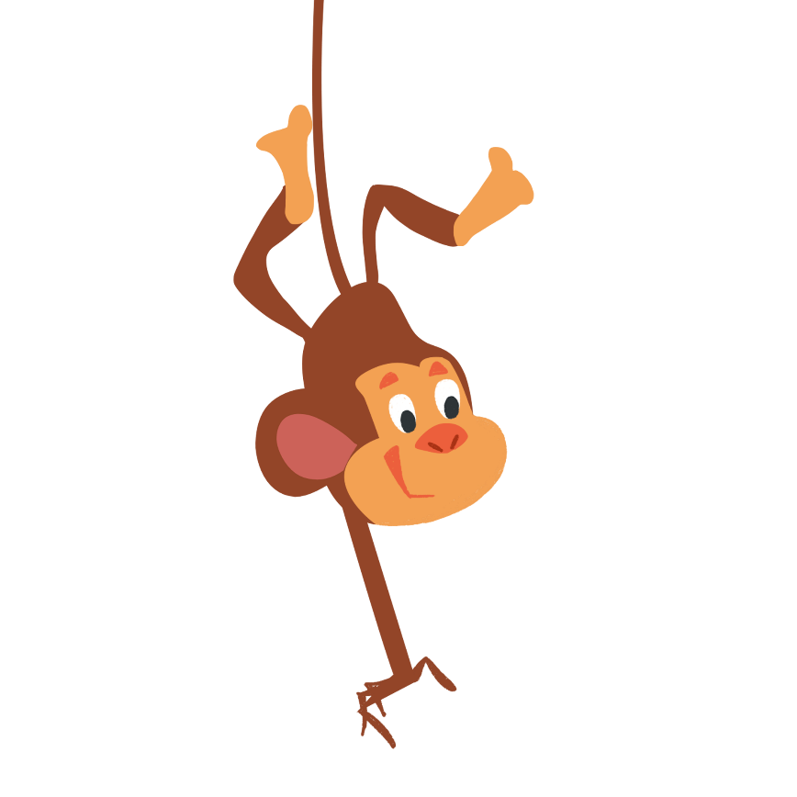







Slide 3

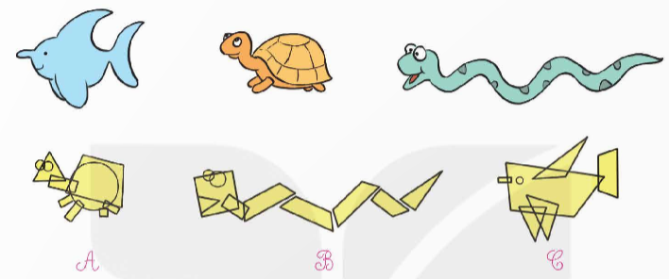
Rô-bốt phác họa một số nhân vật bằng các hình cơ bản như dưới đây.
1
Con rùa
Con cá
Con rắn
a) Xác định hình phác họa phù hợp với mỗi nhân vật.

Slide 4
b) Kể tên các hình cơ bản được sử dụng trong mỗi hình phác họa.
- Con rùa: hình tròn, hình thang, hình chữ nhật, hình tam giác, hình vuông
- Con rắn: hình vuông, hình tròn, hình tam giác, hình thang, hình chữ nhật.
- Con cá: hình thang, hình tam giác, hình tròn, hình chữ nhật,

Slide 5
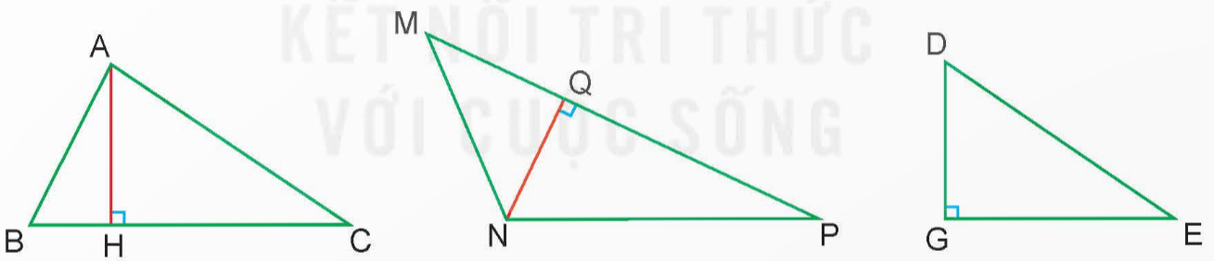
2
Hãy chỉ ra đáy và đường cao tương ứng trong mỗi hình tam giác dưới đây.
Hình | Đáy | Đường cao
ABC | BC | AH
MNP | MP | NQ
GDE | GE | DG

Slide 6
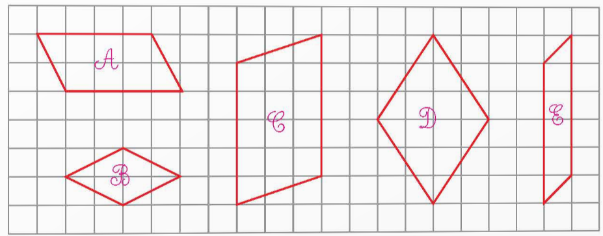
3
a) Vẽ các hình bình hành và các hình thoi (theo mẫu).
b) Tô màu xanh vào các hình bình hành đã vẽ.

Slide 7


Slide 8
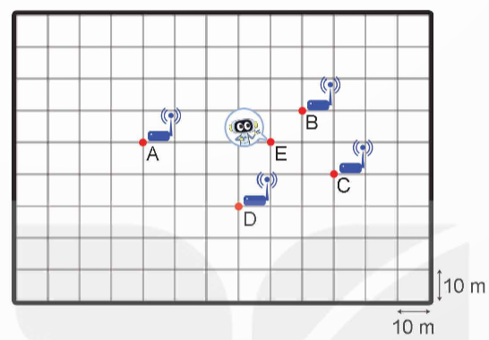
4
Mỗi bộ phát sóng có thể truyền sóng trong một khu vực như sau:
Hình tròn tâm A bán kính 30 m; Hình tròn tâm B bán kính 20 m;
Hình tròn tâm C bán kính 20 m; Hình tròn tâm D bán kính 20 m.
Hỏi Rô-bốt đứng ở vị trí E có thể nhận được sóng từ bộ phát sóng nào?

Slide 10
AE = 40 m nên Rô-bốt không nhận được sóng từ A.
BE < 20 m nên Rô-bốt nhận được sóng từ B.
CE > 20 m nên Rô-bốt không nhận được sóng từ C.
DE > 20 m nên Rô-bốt không nhận được sóng từ D.

